Slide 1
Corso Microservizi
Docker
Giovanni De Palma

Slide 2
Kubernates
Microservices

Slide 3
Hello World
kubectl create deployment hello-node --image=k8s.gcr.io/echoserver:1.4
kubectl get deployments
kubectl get pods
kubectl expose deployment hello-node --type=LoadBalancer --port=8080
kubectl get services
minikube service hello-node --url

Slide 4
Volumes
I volumi possono essere considerati come delle directory, con dei dati, e i pod possono avervi accesso.
Alcuni tipi di Volumes possono condividere dei file e quindi essere associati a dei pod multipli contemporaneamente
Kubernates supporta molti tipi di volumes (in cloud o bare-metal) (https://kubernetes.io/docs/concepts/storage/volumes/)
awsElasticBlockStore
azureDisk
azureFile
cephfs
cinder
configMap
csi
downwardAPI
emptyDir
fc (fibre channel)
flexVolume
flocker
gcePersistentDisk
gitRepo (deprecated)
glusterfs
hostPath
iscsi
local
nfs
persistentVolumeClaim
projected
portworxVolume
quobyte
rbd
scaleIO
secret
storageos

Slide 5
Volumes
I pod possono specificare quali volumi hanno bisogno e dove devono essere montati
spec.volumes field (quali volumi)
spec.containers.volumeMounts field (dove montare)
I volumes permettono di seperare la logica stateless della nostra applicazione dai dati.
La logica può quindi essere scalata, mantenuta e vivere separatamente dai dati.
PersistentVolumes possono essere creati in due passi:
Creare gli di memoria sulla macchina virtuale o sul server
PersistentVolumClaim con i quali i pod possono richiedere la possibilità di utilizzare un persistent volumes.
Il master di k8s analizzerà le richieste dei pod, matchando tra claims e volumi (by name, storage size, storage class, …)

Slide 6
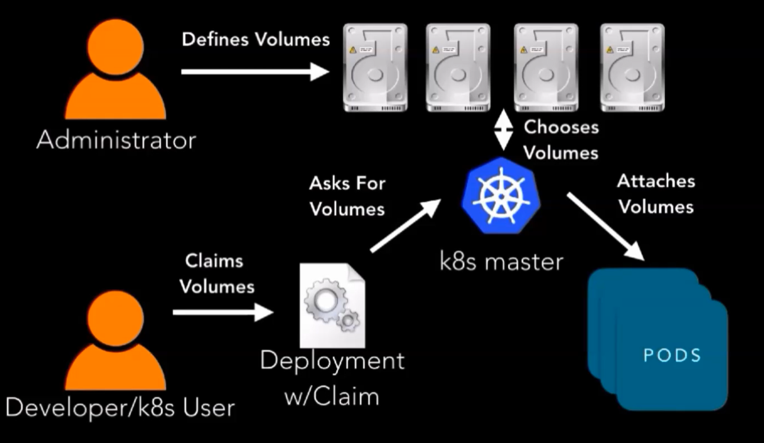
Volumes

Slide 7
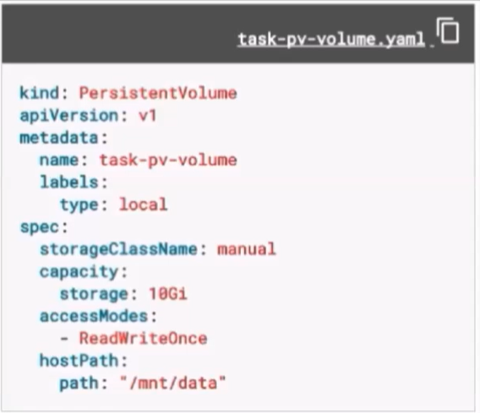
PersistentVolume
Tramite file yaml possiamo definire i volumes
kind: PersistentVolume (la tipologia + utilizzata)
Tramite i metadati assegniamo un nome
E la label che definisce il tipo, in questo caso local (di minikube)
Si assegna una classe (StorageClassName) in modo da poter fare un’associazione nel claim
Una capacità
un access mode
La directory dove i dati diventano persistenti

Slide 8
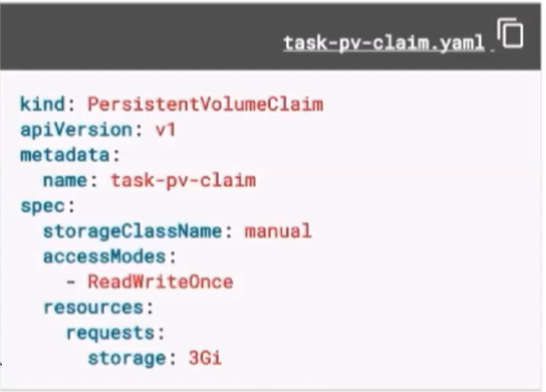
Volumes Claim
I Pod utilizzano i PersistentVolumeClaim per richiedere la memoria fisica
K8s utilizza i claim per ricercare un volume che soddisfa i requisiti
Se trova un match effettua un bin
Se non trova un match, ritornerà un errore

Slide 9
Esercizio: Wordpress e Volumes
Source: Advanced Kubernetes Usage/Volumes

Slide 10
Secrets
Impareremo come usare la dichiarazione dei secret chiamata “secret-backed”.
In alcune versioni di K8s, quando ci si sposta da una dichiarazione “variable-based” (quella vista fino ad ora) ad una dichiarazione “secret-backed”, i deployment devono essere cancellati.
È fortemente raccomandato di avviare i comandi seguenti per cancellare tutte le risorse create precedentemente
kubectl delete -f ./mysql-deployment.yaml
kubectl delete -f ./wordpress-deployment.yaml
minikube stop
minikube start

Slide 11
Secrets
Negli esempi precedenti abbiamo utilizzato informazioni private (pwd db) in chiaro nel file di deployment
K8s mette a disposizione lo strumento dei secrets.
I secrets contengono piccole quantità di dati
I secrets possono essere forniti a un pod nei seguenti modi:
Un file posizione su un volume (utile ad esempio per i certificati)
Sotto forma di variabile d’ambiente
K8s fornisce una separazione per i secrets, ma i dati non vengono criptati
Ticamente sono semplicemente codificati in base64 e iniettati a runtime nel pod
I Secrets sono formati da coppie di chiavi/valore

Slide 12
Secrets
I secrets possono essere creati con kubectl, in due modi
Da un file: kubectl create secret generic db-user-pass --from-file=/.username.txt --from-file=./password.txt
Da un literal: kubectl create secret generic mysql-pass --from-literal=password=YOUR_PASSWORD
Nel file di deployment possiamo referenziare i secrets tramite il nome e la key
kubectl create secret generic db-user-pass --from-file=./username.txt --from-file=./password.txt
kubectl create secret generic mysql-pass --from-literal=password=PASSWORDS_IN_PLAIN_TEXT_ARE_BAD_WE_WILL_SHOW_SOMETHING_MORE_SECURE_LATER
kubectl get secret
kubectl apply -f mysql-deployment.yaml
kubectl apply -f wordpress-deployment.yaml
minikube service wordpress --url

Slide 13
Utilizzo e monitoraggio delle risorse
Esistono pacchetti gratuiti e a pagamento per il monitoraggio delle risorse
Esploreremo k8s native stack
Heapster: attivo sui pod, raccoglie
InfluxDB
Grafana
Heapster è attivo sui pod, raccoglie i dati, li salva su InfluxDB e i dati vengono visualizzata da Grafana
Heapster è mantenuto da CNCF (Cloud Native Computer Foundation)
In cloud è quasi sempre già attivo, su minikube:
minikube addons enable heapster
kubectl get pods --namespace=kube-system (aspetta un po di minuti e verifica lo stato dei pod di influx e heapster)
minikube addons open heapster

Slide 14
Utilizzo e monitoraggio delle risorse
Esistono pacchetti gratuiti e a pagamento per il monitoraggio delle risorse
Esploreremo k8s native stack
Heapster
InfluxDB
Grafana
Heapster è attivo sui pod, raccoglie i dati, li salva su InfluxDB e i dati vengono visualizzata da Grafana
Heapster è mantenuto da CNCF (Cloud Native Computer Foundation)
In cloud è quasi sempre già attivo, su minikube:
minikube addons enable heapster (potrebbe dare warning metric-server)
kubectl get pods --namespace=kube-system (aspetta un po di minuti e verifica lo stato dei pod di influx e heapster)
minikube addons open heapster (minikube service metrics-server -n kube-system --url)

